Slide 1

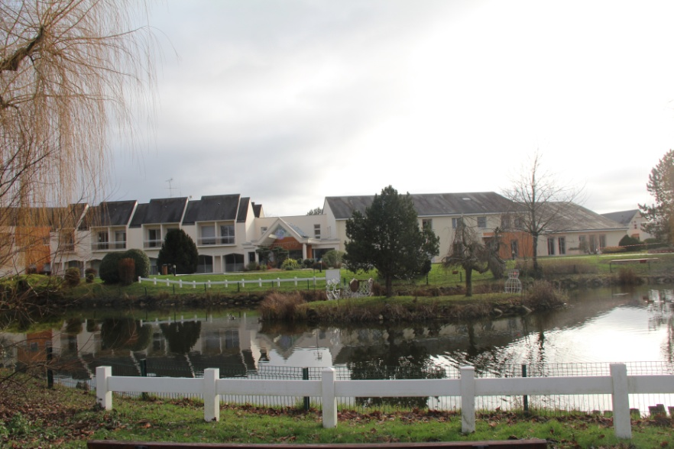

Evaluation énergétique de la pratique de cyclotourisme
Alain Pianeta

Slide 2
Introduction
Comprendre l’utilisation des filières énergétique nécessaires à la contraction musculaire,
Comment calculer la puissance développée lors de la pratique du cyclotourisme,
Evaluer la dépense calorique,
Pour effectuer le bon choix des substrats nécessaires en qualité et en quantité à pratique du cyclotourisme……..

Slide 3
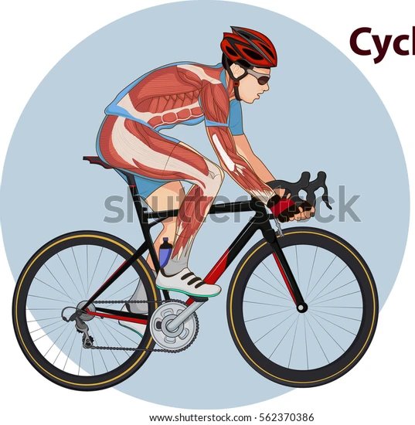
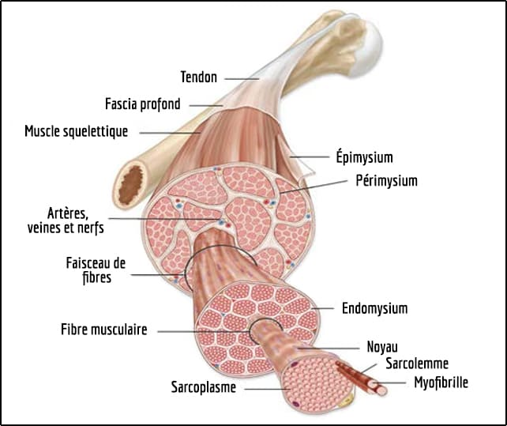
Dans chaque muscle
3 types de fibres
Fibres lente I
Fibres rapides II a
Fibres intermédiaires II b

Slide 4
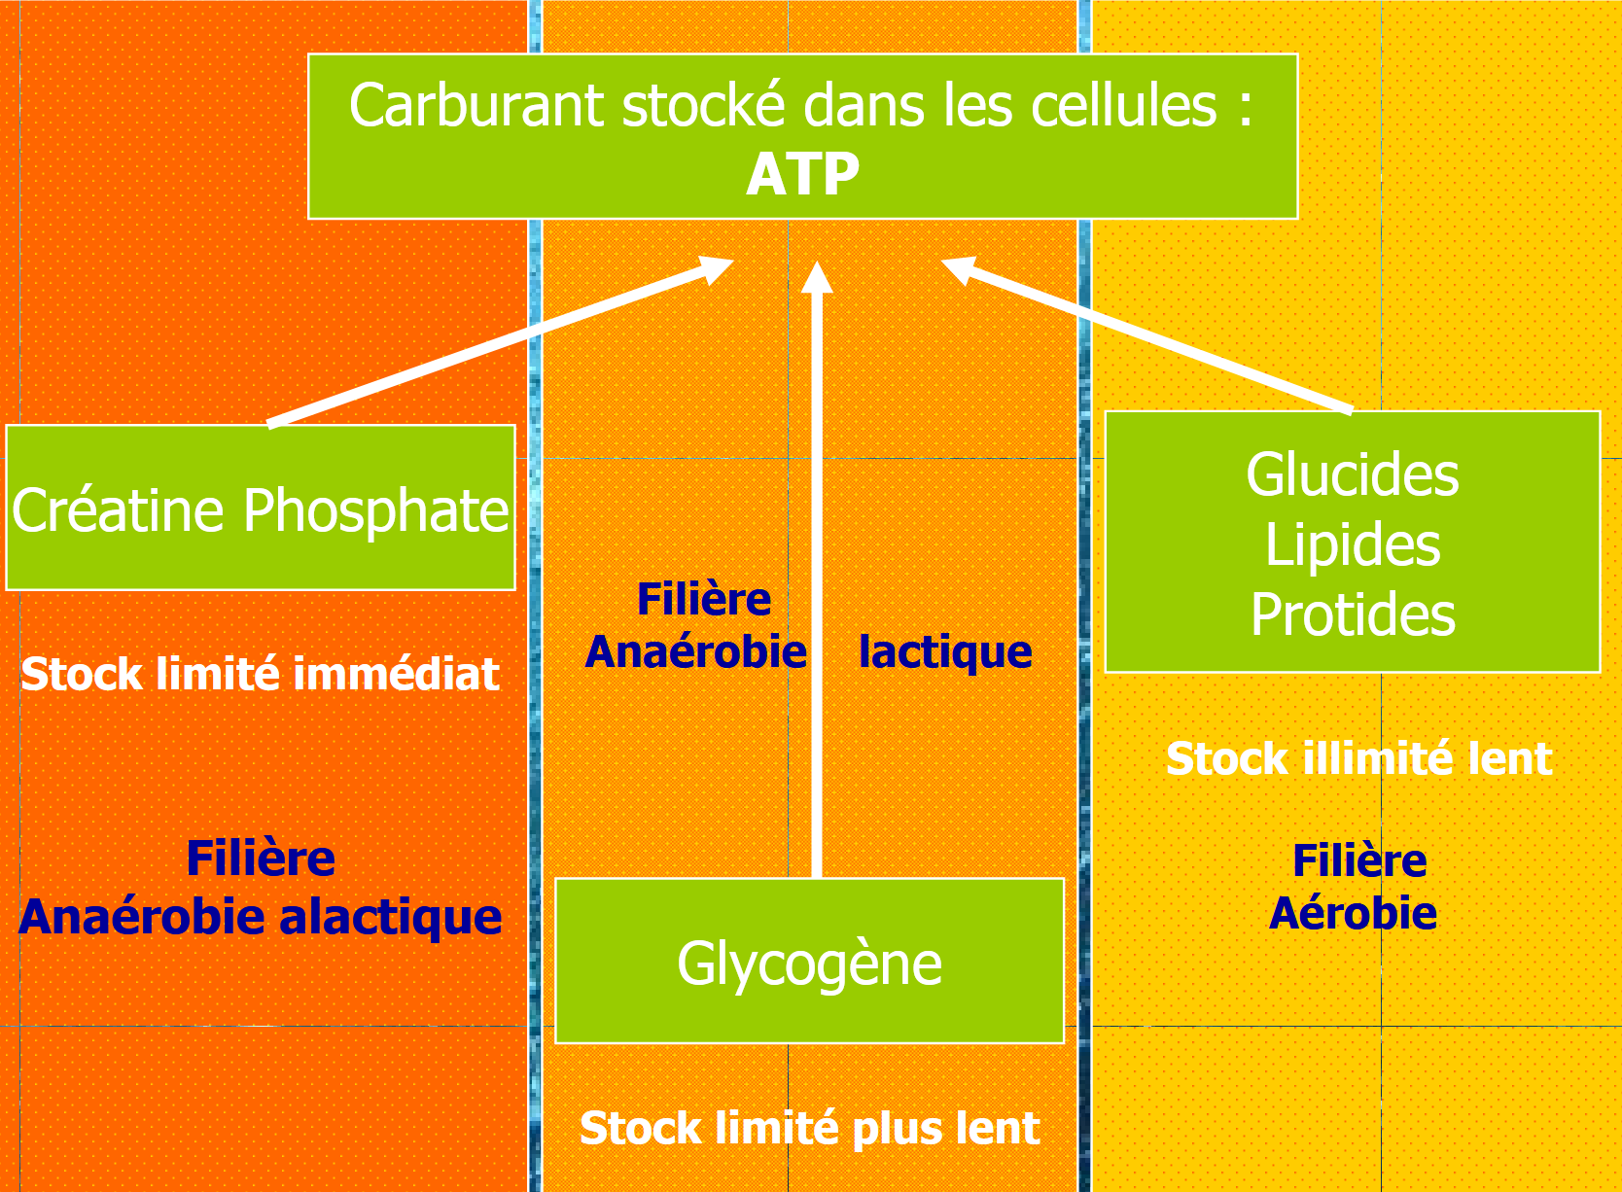
Les filières énergétiques

Slide 5
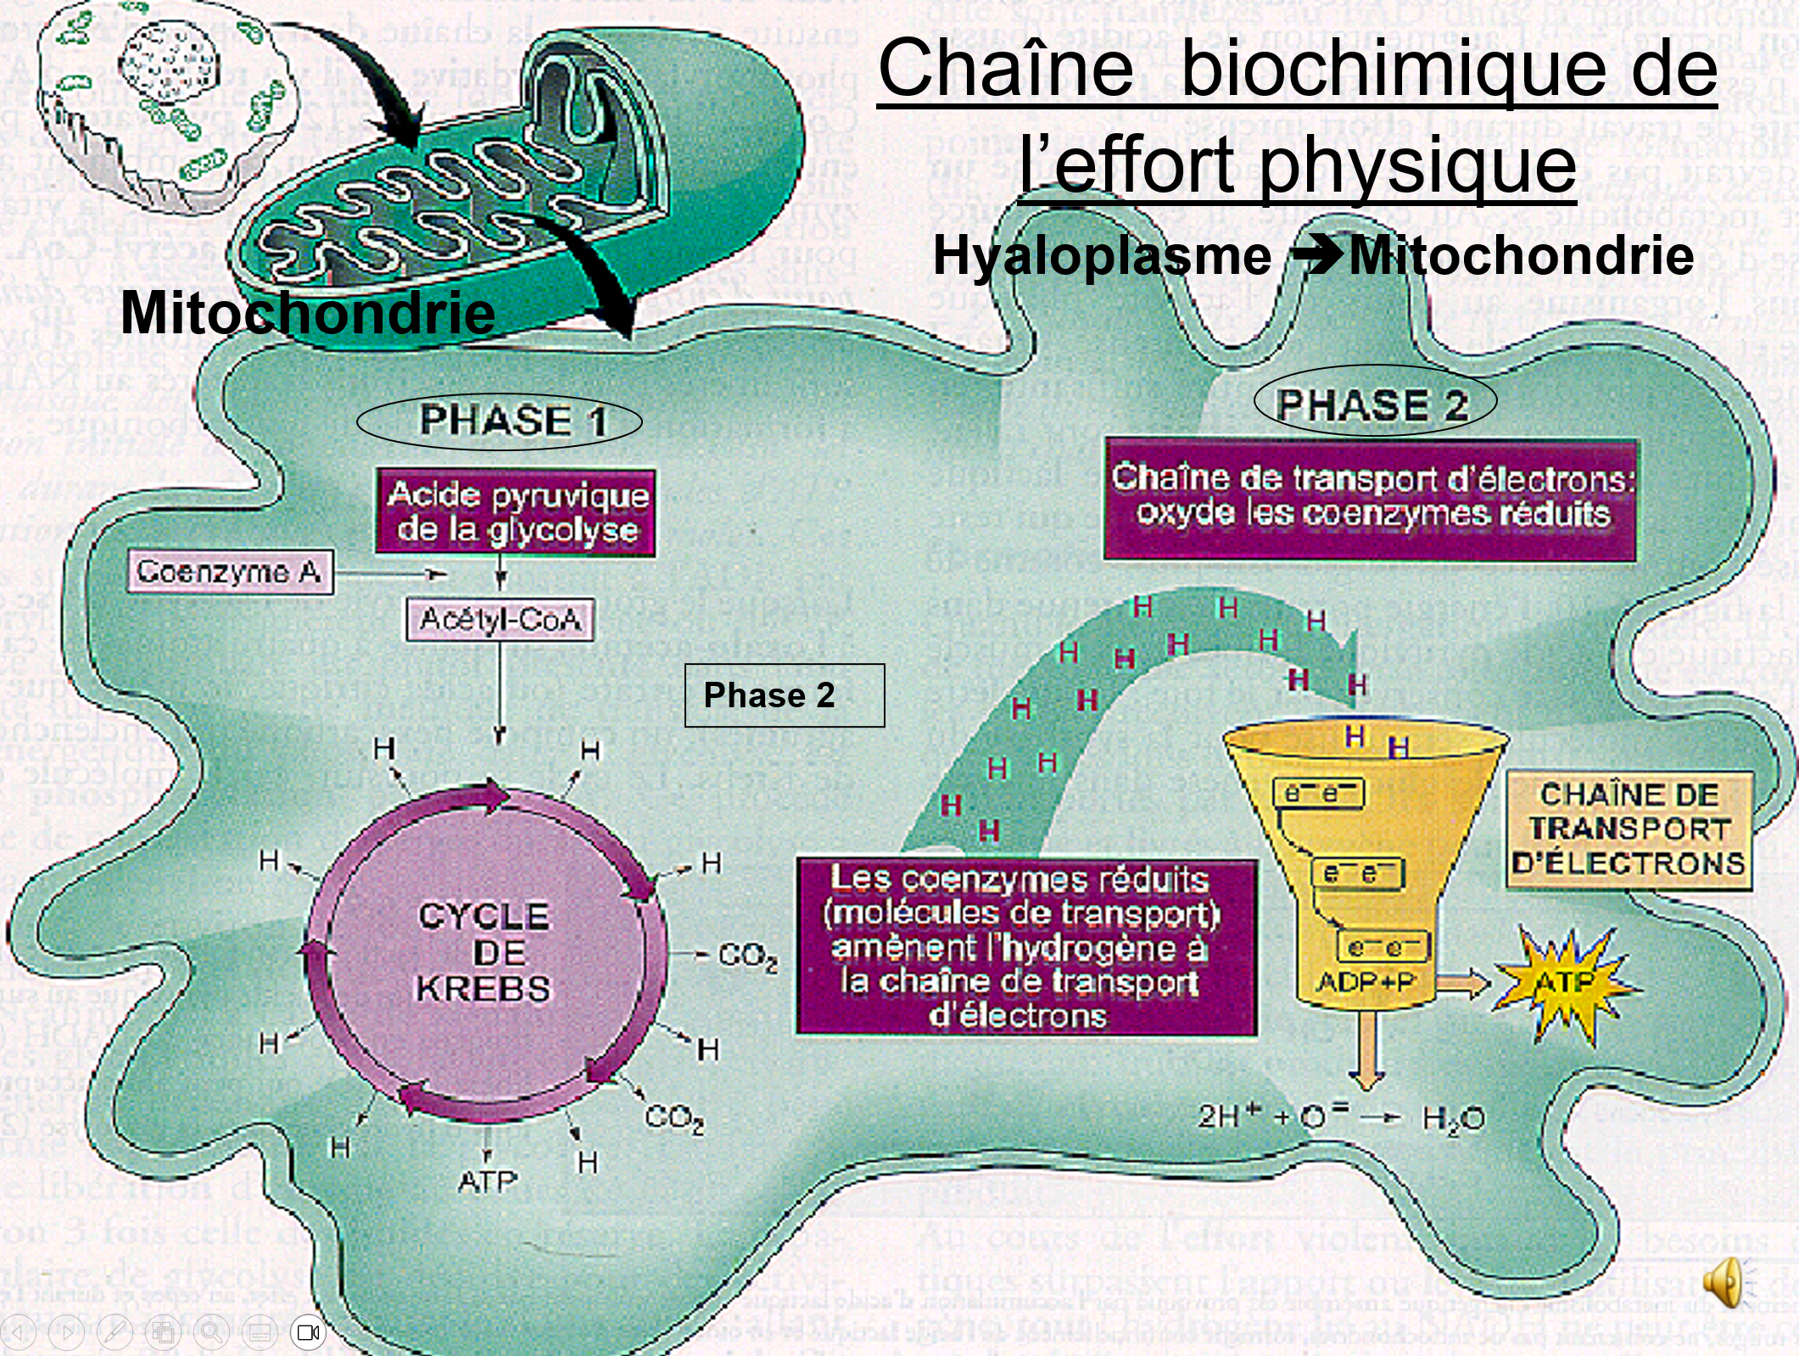
CO2 Eliminé
Par l’EXPIRATION

Slide 6
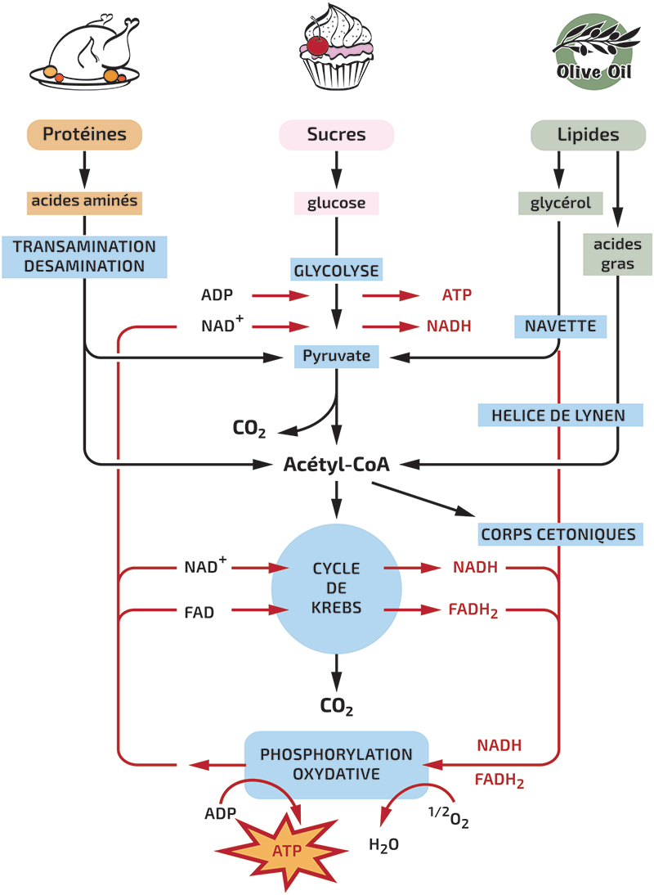
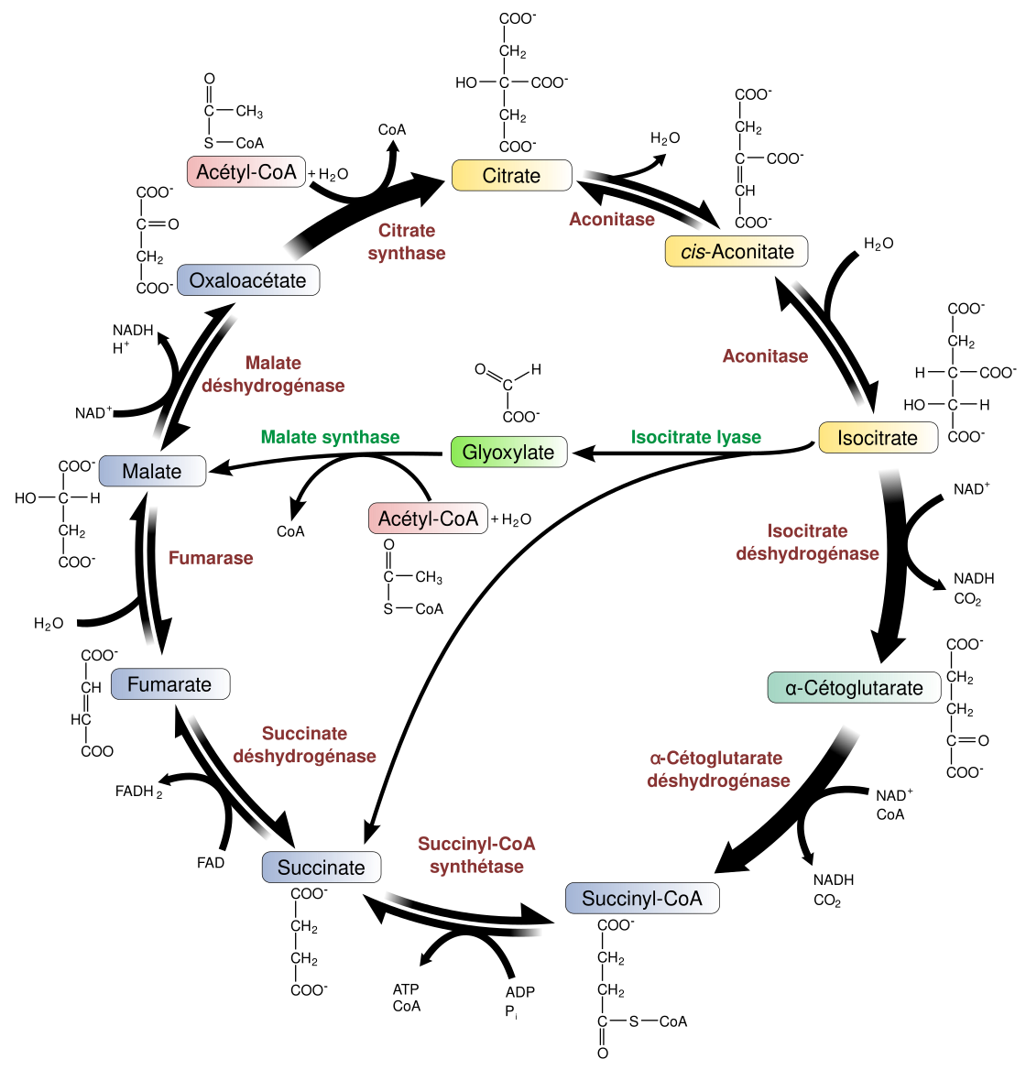

Slide 7
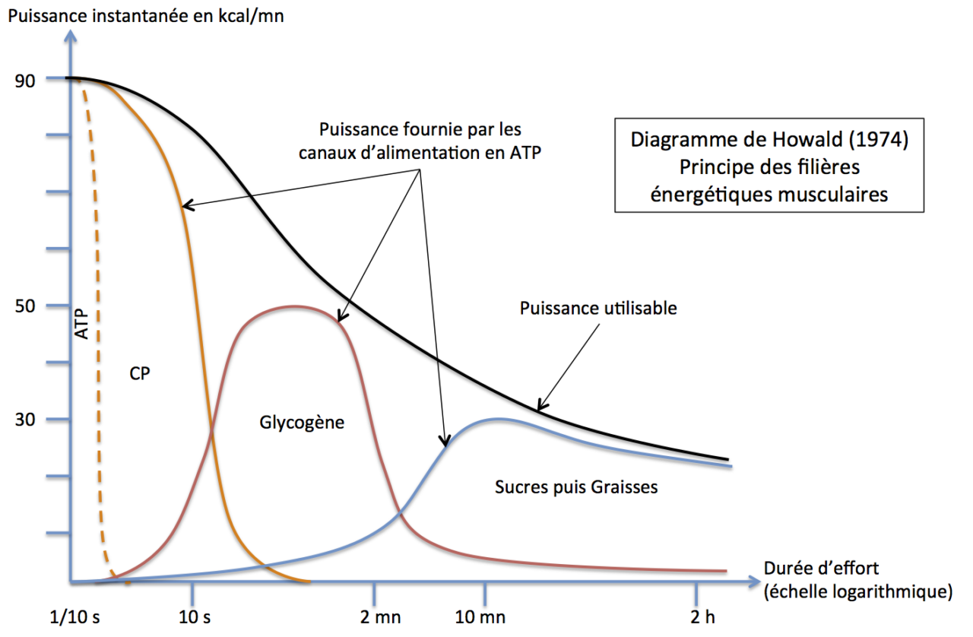

Slide 8
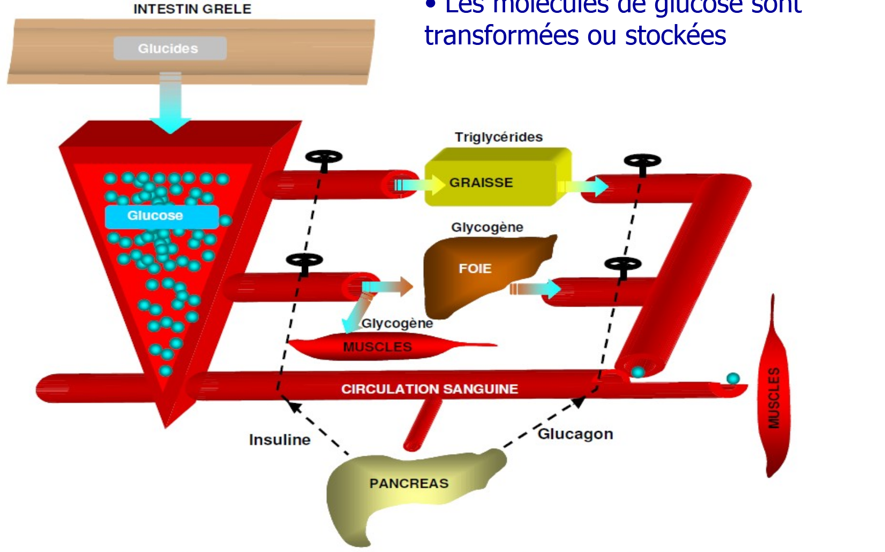

Slide 9
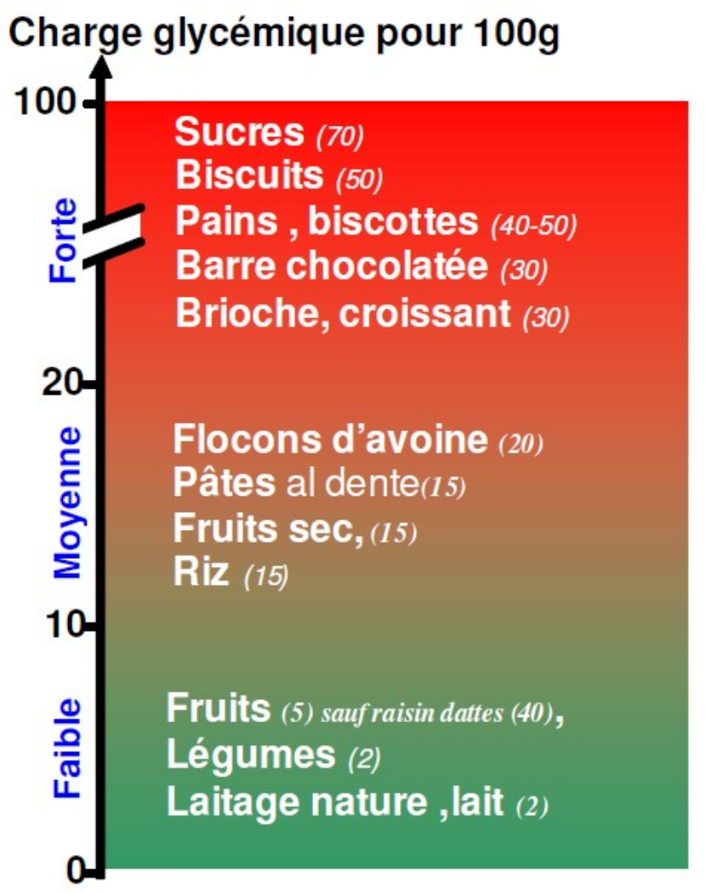

Slide 10
Pyramide de correspondance entre les différents indicateurs d’intensité
Echelles de Borg, du CR10 de Borg.), d’ESIE (F.GRAPPE)
Substrats utilisés
Créatine Phosphate
Sucre +++
Sucre +++
Sucre ++
Et
Lipide +
Sucre +
Et
Lipides +
Sucre +
Et
Lipides +++
Lipides +++
Sucres + ou -
Et plus
0 | Rien du tout
0,3
0,5 | Extrêmement faible
1 | Très faible
1,5
2 | Faible
2,5
3 | Modéré
4
5 | Forte
6
7 | Très forte
8
9
10 | Extrêmement forte « douleur max »
⇦Maximum absolu | ⇦Maximum absolu
Résistance
dure
Endurance active ou
Résistance douce
Endurance fondamentale
Sortie longues
Endurance pour échauffement et condition physique
Fc max %
100 %
Vo₂ max %
20
17-18
15-16
13-14
12
10
8
Puissance Max
Vitesse max
Puissance Max
Vitesse max
Zone du second seuil
90%
80 à 85 %
Compensations gestuelles apparaissent
Zone du premier seuil
80%
70 %
70%
60 %
Action sur les graisses corporelles
60%
50 %

Slide 11
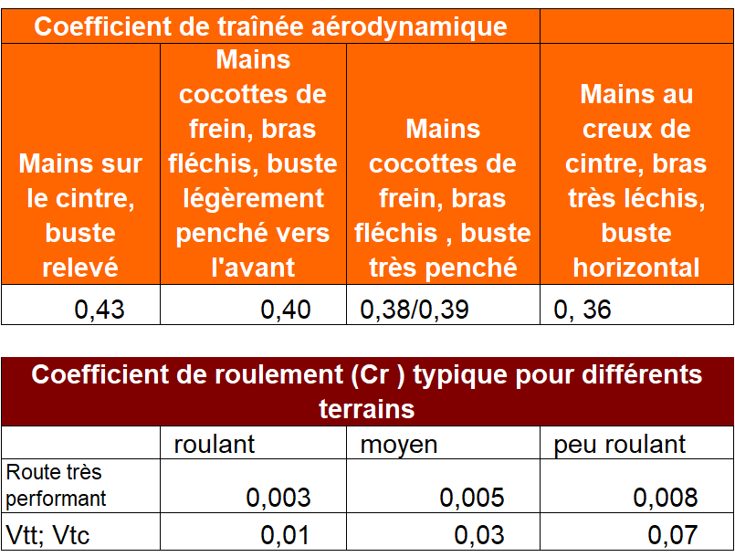
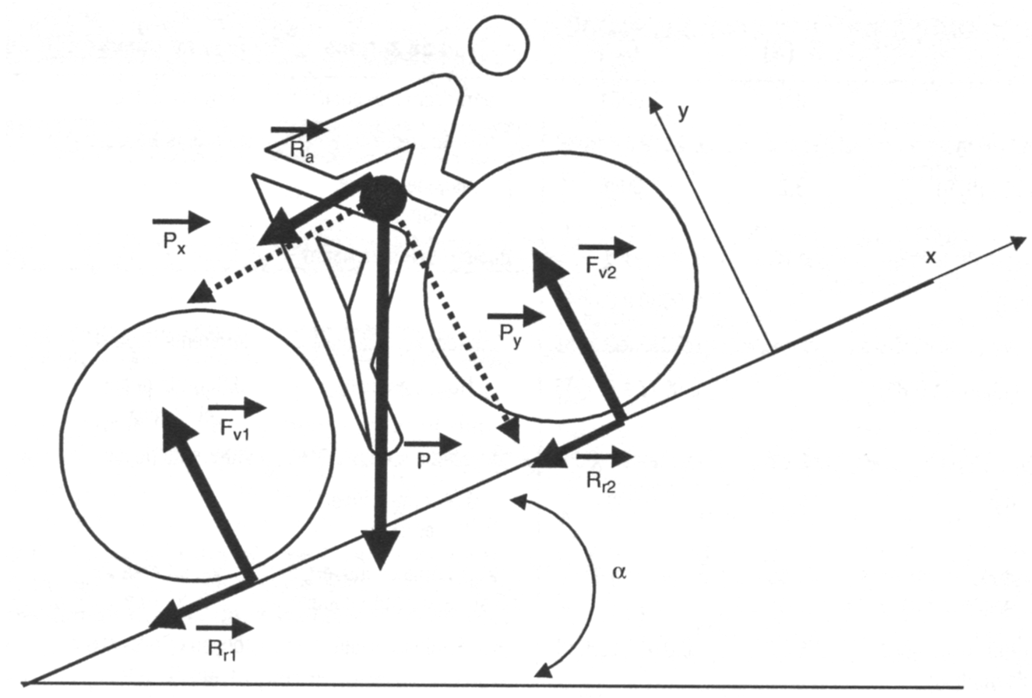
La puissance développée en cyclisme
Sollicitations : Frottements + Résistance à l’Avancement + + Elévation du Poids
Puissance = Travail/ Durée = Force x Déplacement / Durée = Force x Vitesse . Unité le Watt
W = Wf + Wa + Wg= Kf*P*V + Ka*V3 + V*P*p avec Ka = 1/2 x mva x S x Cx ; condition normale mva = 1,2 ; SCX = 0,43; ka = 1/2 x 1,2 x 0,43 =0,25,8 environ 0,26 ; Main cocotte, bras fléchis , buste légèrement penché en avant Cx = 0,40 ; ka = 0,24

Slide 12
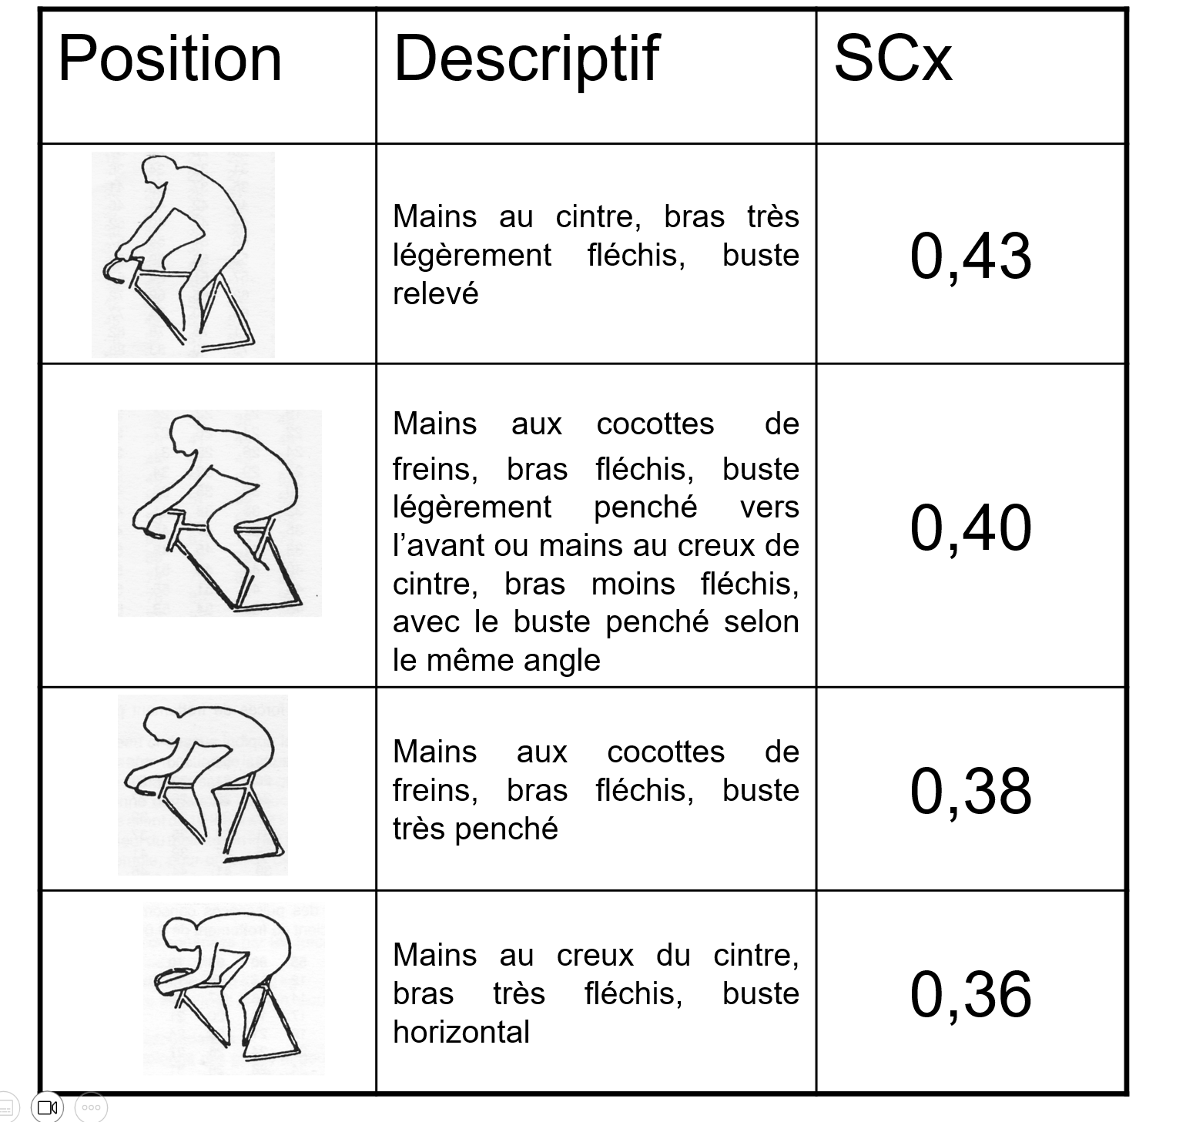
Variations du SCX selon la position sur le guidon

Slide 13
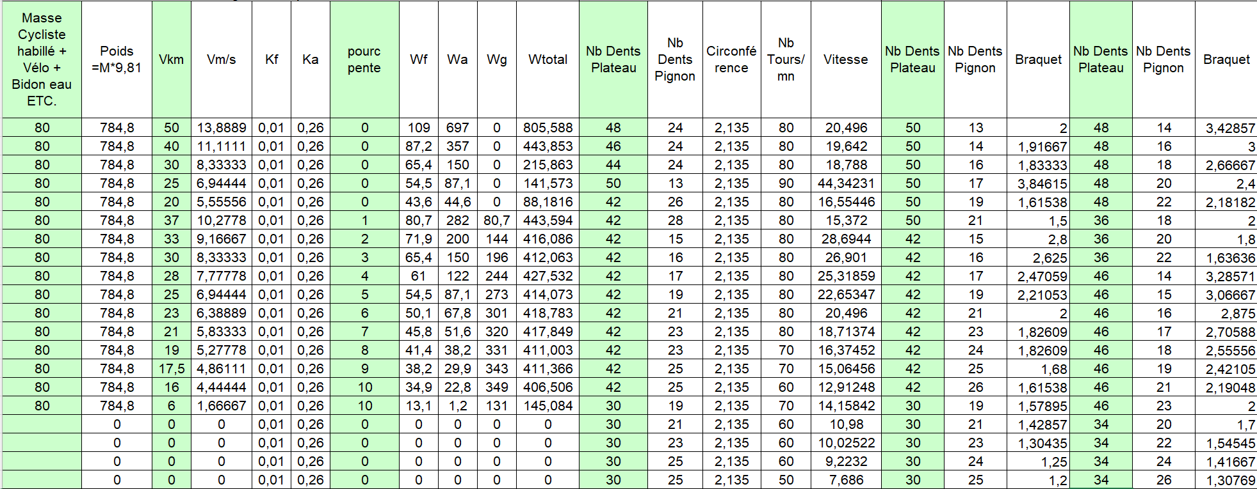
Exemple d’un tableau calcul de la puissance

Slide 14
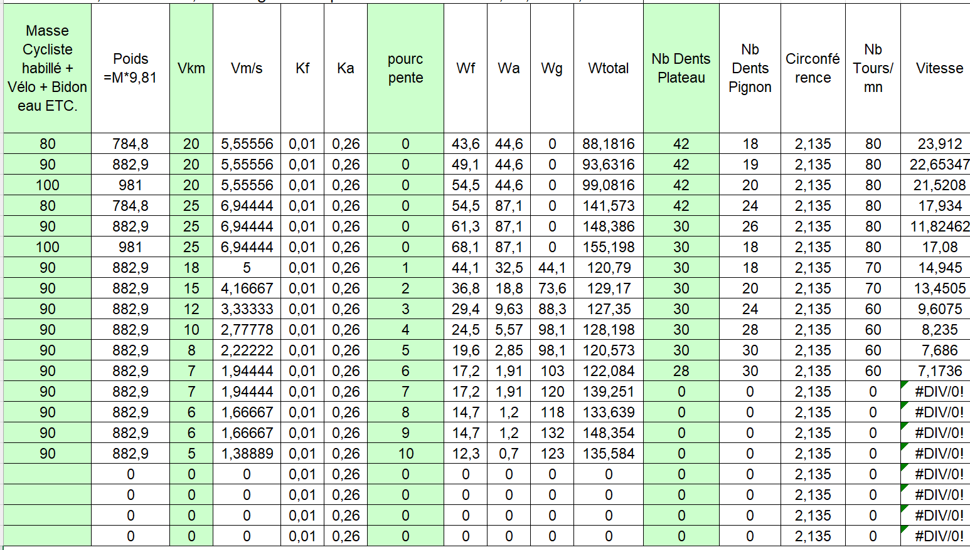

Slide 15
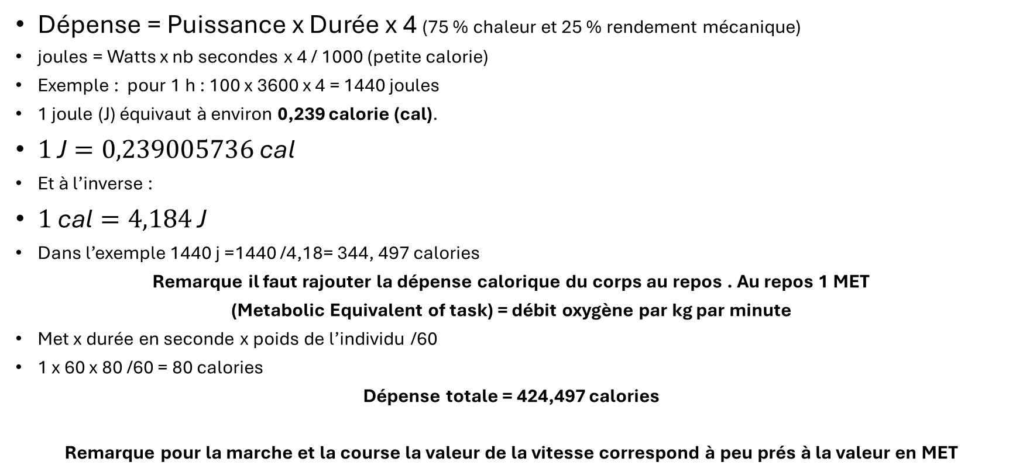
Convertir la Puissance (w) en Dépense calorique (ca)
Dépense = Puissance x Durée x 4 (75 % chaleur et 25 % rendement mécanique)
joules = Watts x nb secondes x 4 / 1000 (petite calorie)
Exemple : pour 1 h : 100 x 3600 x 4 = 1440 joules
1 joule (J) équivaut à environ 0,239 calorie (cal).
$1 \text{J}=0,239005736 \text{cal}$
Et à l’inverse :
$1 \text{cal}=4,184 \text{J}$
Dans l’exemple 1440 j =1440 /4,18= 344, 497 calories
Remarque il faut rajouter la dépense calorique du corps au repos . Au repos 1 MET
(Metabolic Equivalent of task) = débit oxygène par kg par minute
Met x durée en seconde x poids de l’individu /60
1 x 60 x 80 /60 = 80 calories
Dépense totale = 424,497 calories
Remarque pour la marche et la course la valeur de la vitesse correspond à peu prés à la valeur en MET

Slide 16
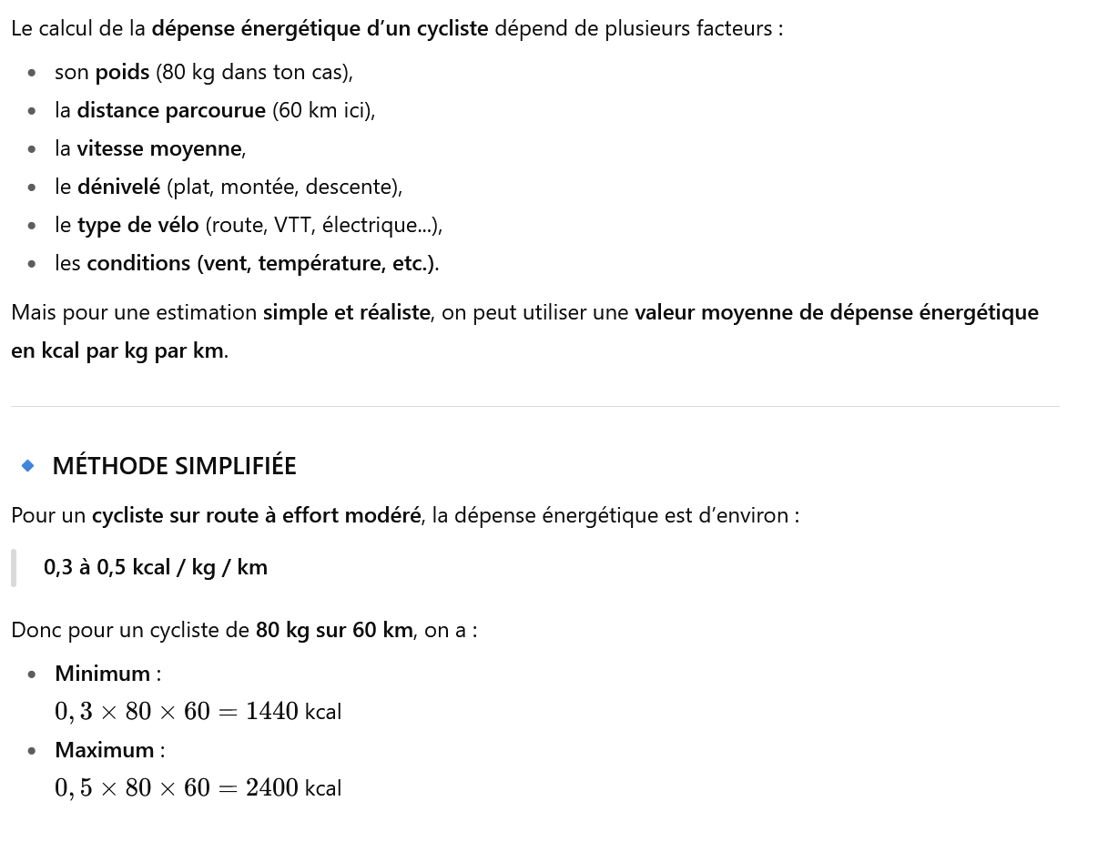
Synthèse simplifiée (1)

Slide 17
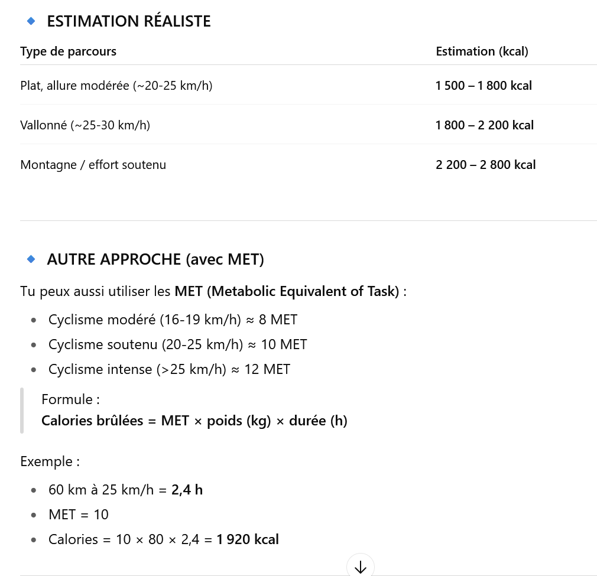
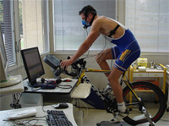
Synthèse simplifiée (2)

Slide 18
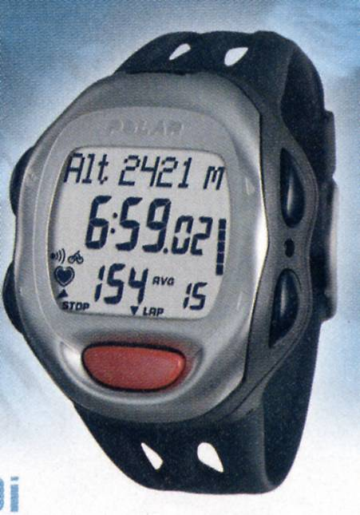
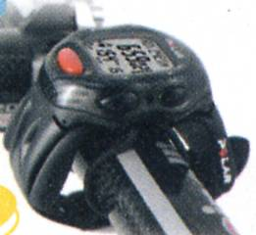
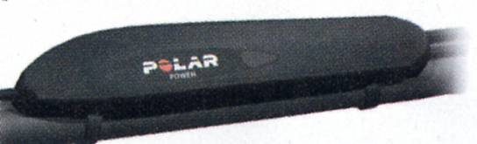
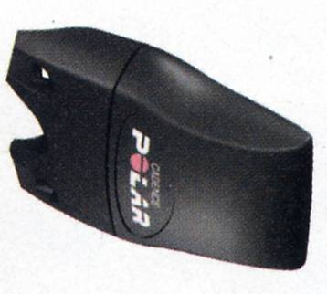
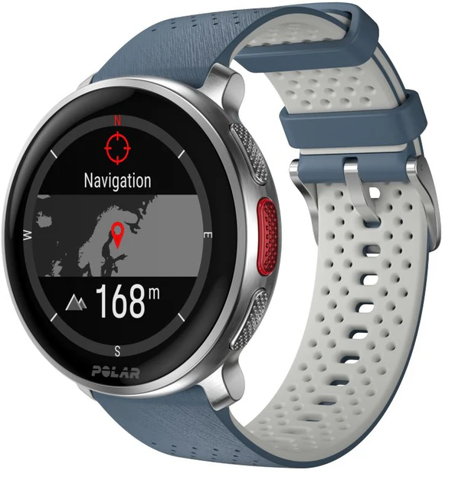
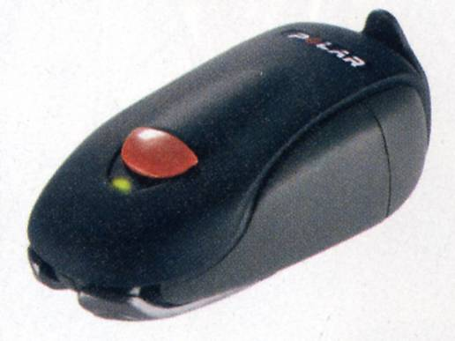
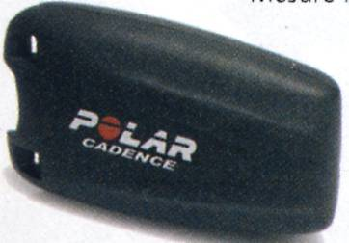
Evaluation de la dépense avec un cardiofréquencemètre complet
Puissance
Vitesse
Avec GPS
Fréquence de pédalage
Pour les coureurs à pieds podomètre et accéléromètre de foulée
Utilisent les mêmes formules
vues précédemment

Slide 19
Volume de l’hydratation (EAU)
1 ml d’eau pour 1 calorie consommée
Dans notre exemple : Dépense totale = 424,497 calories
1 bidon d’eau de 500 ml sur terrain plat et plus en terrain vallonné ou en montagne et beaucoup sous la chaleur

Slide 20
Les valeurs caloriques moyennes des principaux macronutriments :
Nutriment | Calories par gramme | Détails
Glucides (sucres) | 4 kcal/g | Fournissent de l’énergie rapidement disponible. Comprend les sucres simples (glucose, fructose) et les glucides complexes (amidon).
Protéines | 4 kcal/g | Servent à la construction et la réparation des tissus, ainsi qu’à certaines fonctions métaboliques.
Lipides (graisses) | 9 kcal/g | Source d’énergie concentrée, nécessaires pour les membranes cellulaires et certaines hormones.
Il existe des tables de composition des aliments

Slide 21
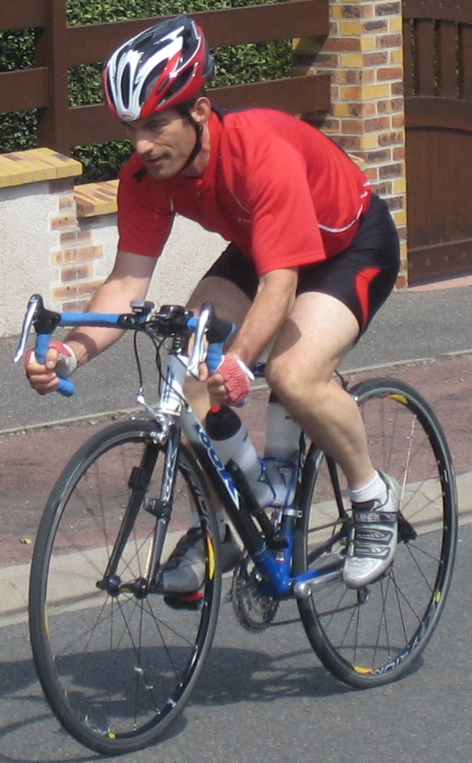
Conclusion: Une excellente nutrition fait partie de l’entrainement et de la récupération de l’effort
Alimentation Santé
Alimentation avant effort
Alimentation et Hydratation pendant l’effort
Alimentation pour la récupération
Les sensations
La position
La fréquence cardiaque
Le pattern gestuel
La puissance
La vitesse de déplacement
La fréquence de pédalage
+ Filières énergétiques

